Slide 1
Management e-Ressources
Workflows, procédures et outils
(support à la certification ULiège)

Slide 2
La gestion des eRessources : de quoi s'agit-il ?
Cette gestion englobe une série d'actions pour garantir aux utilisateurs de l’outil de discovery Uliège un accès aux ressources électroniques souscrites ou Open Access, activées dans Alma :
Ajout, modification et suppression de collections électroniques
Ajout, modification et suppression de portfolios électroniques
Utilisation des outils annexes (portfolio loader, overlap analysis...)
Configuration de services et de jobs (intégrations...)
Association des licences
Récupération des données statistiques
Analyse et remontées d'incidents à Ex Libris (tickets usagers…)

Slide 3
Rôles - Cellule eRessources ULiège
Rôles
Electronic Inventory Operator
Electronic Inventory Operator (extended)
En fonction des tâches à effectuer, des rôles complémentaires sont à ajouter (gestion des licences, des trials, du Ressource Recommender...)
Cellule eRessources
Responsables : Delphine Paulissen, Yvonne Faufra, Myriam Bastin (Project team Alma)
Gestionnaires facultaires : Yvonne Faufra (Sciences), Coline Compère (ebooks Graulich), David Marx (eJournals Graulich), Delphine Paulissen (Alpha + en attente gestionnaire ebooks Alpha), Severine Spronck (Santé) -> Tâches facultaires + Tâches transversales (suivi CZ...)

Slide 4
Concepts de base Zone communautaire (CZ)- Zone institutionnelle (IZ)

Slide 5
Concepts de base Zone communautaire (CZ)
La CZ est constituée de 3 composants :
Community catalogue (notices bibliographiques)
Environnement collaboratif de gestion des métadonnées bibliographiques, entre les différents utilisateurs d'Alma
Central Knowledge Base (inventaire électronique)
Liste des collections électroniques mises à disposition par des fournisseurs, avec la liste des titres (portfolios) et infos de linking
Global authorities
Fichiers d'autorités partagés (LC, MESH...)

Slide 6
Concepts de base Zone Institutionnelle (IZ)
La Zone Institutionnelle comprend :
Institution catalogue = catalogue local des notices bibliographiques
Local inventory = liste des collections (et portfolios) électroniques accessibles au niveau institutionnel
L'inventaire est liée au MMS de la notice
Le processus de publication vers Primo VE permet à l'usager d'accéder à la ressource
S'il s'agit d'une nouvelle ressource, elle sera visible le lendemain dans Primo
S'il s'agit uniquement d'un accès supplémentaire, il sera visible directement

Slide 7
Concepts de base Linking CZ
La CZ est maintenue à jour par EX Libris sur base hebdomadaire. Chaque fois qu’une mise à jour est effectuée dans la CZ, elle est répercutée dans l’IZ pour les ressources liées.
Il est donc essentiel de faire le lien avec la CZ CHAQUE FOIS QUE POSSIBLE!
Principaux avantages :
Gain en temps et efficacité notamment pour des collections importantes soumises à des changements fréquents (url, années d’accès, ajouts automatiques de nouveaux titres pour les agrégateurs…)
Bénéficier automatiquement des enrichissements apportés aux notices
Quelques limitations :
Délai pour l’ajout de nouveaux titres par rapport à leur publication
Toutes les collections ne sont pas dans la CZ
Qualité des métadonnées variable

Slide 8
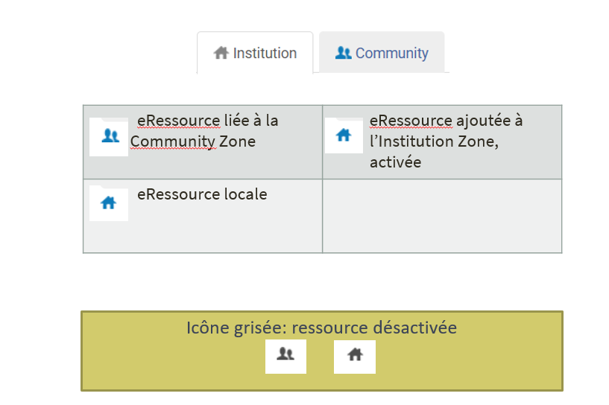
Concepts de base Icônes Alma

Slide 9
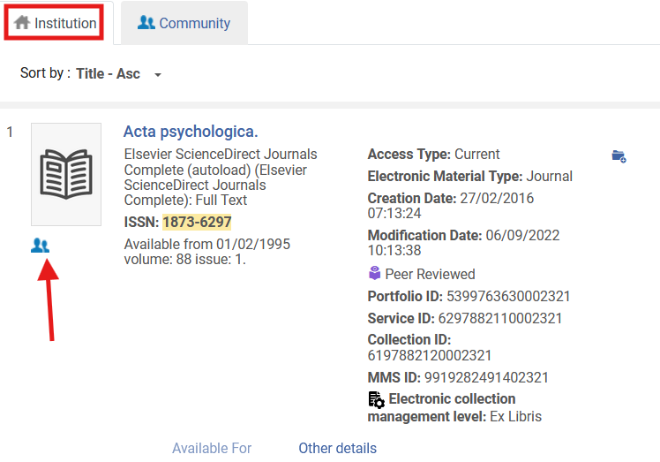
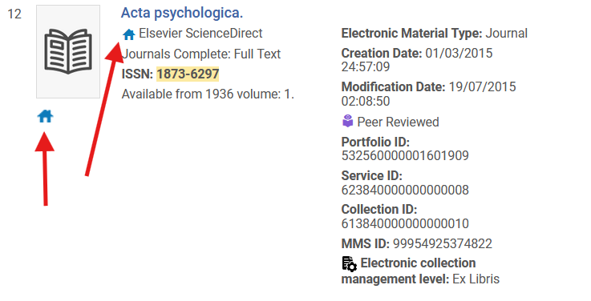
Concepts de base Icônes Alma
Exemple : Acta Psychologica (issn 1873-6297)
Et côté CZ

Slide 10
Concepts de base Niveaux d'information électronique
Electronic collection level
Ensemble de portfolios ou base de données (gestion locale à l'ULiège)
De type agrégateur ou sélectif
Service level
Type d'accès à la ressource (full text ou selected full text)
Fonction "Activate all portfolios" pour les agrégateurs
Portfolio level
Informations d'accès à un titre électronique (interface, coverage, linking)
Démo : visualisation et édition des différents niveaux d'information

Slide 11
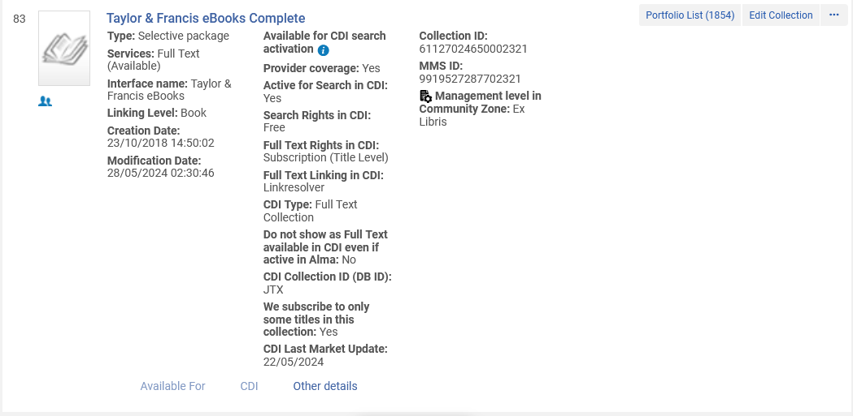
Concepts de base Niveaux d'information électronique Electronic collection level
Les collections électroniques peuvent être trouvées en recherchant dans les Electronic Collections.
Type
Selective = collection électronique pour laquelle la bibliothèque activera des portefeuilles spécifiques (achats de livres à la pièce).
Aggregator = collection électronique pour laquelle la bibliothèque activera l'ensemble de la collection.
Management Level in Community Zone
Indicateur de niveau de gestion offrant une plus grande tranparence à la communauté sur le fait de savoir comment et par qui la collection est gérée.
Ex Libris - Géré par Ex Libris
Community managed - Géré au niveau du titre par la communauté (ex. : Free eJournals)
Not maintained - Le fournisseur ne prend plus cette collection en charge, il s'agit d'une liste dynamique qui continuera d'être évaluée par l'équipe d'opérations sur le contenu d'Ex Libris
Contributed by Institution - Collection contribuée et gérée par une institution Alma (ex. : PoPuPS)
Pending deletion - La suppression de la collection est prévue au cours des 4 prochaines semaines
Notes:
Expliquer rapidement les informations trouvées au niveau de la collection et plus précisément les deux encadrés.
Démo : comment trouver une collection et l’éditer.

Slide 12
Concepts de base Niveau de gestion des collections électroniques
Des indicateurs de niveau de gestion sont disponibles dans les résultats de recherche par collection. Ils offrent une plus grande tranparence à la communauté sur le fait de savoir comment et par qui la collection est gérée.
Ex Libris - Géré par Ex Libris
Community managed - Géré au niveau du titre par la communauté (ex. : Free eJournals)
Not maintained - Le fournisseur ne prend plus cette collection en charge, il s'agit d'une liste dynamique qui continuera d'être évaluée par l'équipe d'opérations sur le contenu d'Ex Libris
Contributed by Institution - Collection contribuée et gérée par une institution Alma (ex. : PoPuPS)
Pending deletion - La suppression de la collection est prévue au cours des 4 prochaines semaines

Slide 13
Tâches Accès à la liste des tâches d'activation
La liste des tâches est accessible via 3 endroits :
Widget « tasks » de la page d’accueil
Tasklist du menu
Menu Alma > Resources > Manage Inventory > Manage Electronic Resource Activation
3 onglets d’informations
Assigned to me : tâches qui me sont attribuées ;
Assigned to others : tâches attribuées à d’autres ;
Unassigned : tâches non attribuées. Si je prends la main sur l’une de ces tâches, elle passe dans la catégorie « Assigned to me » => évite de travailler simultanément aux mêmes ressources.

Slide 14
Worflow eRessources
Acquisition
(avec l’aide du gestionnaire e-ressources)
Gestion des e-ressources
= Schéma standard du workflow eRessources pour les ressources souscrites (NEW : intégration Rialto)
Collaboration étroite de travail avec l’acquéreur de référence!
Le gestionnaire eRessources est responsable de l’activation de la ressource électronique : de la sélection du bon portfolio/de la bonne collection à la vérification d’accès
Lorsque le traitement est terminé, ne pas oublier de faire le « Done » (très important en cas de suggestion utilisateur pour que ce dernier soit notifié

Slide 15
TÂCHES Activations à partir de la CZ
Tâche de base = Activation d'une collection électronique ou d'un portfolio
Procédure :
Vérifiez dans l'IZ que la ressource ne soit déjà activée
Si pas, activez la ressource à partir d'une recherche CZ et suivez les informations de l'assistant Alma
Suivez les règles d'or en matière d'activation
Démo

Slide 16
Tâches Ajouter une collection locale
Il est possible d’ajouter une collection locale dans Alma. Contacter alma-eresources@lists.uliege.be avant d’effectuer cette opération.
Dans quels cas ?
Soit parce qu’elle n’est pas disponible dans la CZ -> Ajout temporaire le temps de l’ajout dans la CZ via la fonction « Contribute »
Soit en raison d’un souhait de gestion locale après analyse (à éviter autant que possible)
Via la section Resource Management > Create Inventory > Add Local Electronic Collection
Suivre les details de l’assistant pour ajouter les informations utiles (descriptif, linking…) et la documentation Ex Libris pour paramétrer les informations de linking
Les portfolios peuvent être ajoutés en masse via le portfolio loader ou en function des cas, via un profil d’import.
Démo

Slide 17
Tâches Ajouter un portfolio local
Fonctionnalité à utiliser lorsque l’on souscrit à un portfolio uniquement ou que l’on souhaite ajouter une ressource gratuite
Lors de sa création, il suffit d’indiquer l’url et toutes les informations utiles de linking + test accès + rendre public
Accessible dans la section “Create Inventory” > “Add local portfolio”.
Ajouter le portfolio dans une collection -> Pas de standalone
Linking postérieur à l’encodage possible avec la CZ (cf Recommandation DARA)
Ce portfolio peut ne pas exister dans la CZ au moment où on l’encode. Si ajout dans la CZ, faire le lien pour bénéficier des mises à jour de la CZ (plus de gestion locale)

Slide 18
Tâches Contribution de ressources locales
Chaque institution peut contribuer des ressources locales dans l'intérêt de chacune. Les contributions de collections sont assurées au niveau des responsables eRessources ainsi que le suivi des ressources locales Uliège.
cf https://knowledge.exlibrisgroup.com/Alma/Product_Documentation/010Alma_Online_Help_(English)/Electronic_Resource_Management/030_Working_with_Local_Electronic_Resources/030Contributing_to_the_Community_Zone_%E2%80%93_Local_Electronic_Collections
A l'ULiège, nous contribuons chaque fois que possible :
Des ressources locales, essentiellement des titres PoPuPS et e-Publish, des collections locales scientifiques (non présentes dans la CKB), des titres gratuits

Slide 19
Tâches Règles d'or en matière de gestion
Assurez-vous de sélectionner la collection électronique correcte correspondant à l’abonnement souscrit, en vous référant aux sources d’information pertinentes (votre acquéreur de référence, Ebsconet, la page d’info sur les achats d’ebooks lien vers la page : https://app.lib.uliege.be/alma/ebooks/accords-et-possibilites-dachat-perenne-a-la-piece-sans-drm/ …)
Attention à ne pas confondre accès gratuit et payant dans le signalement de vos coverages! (accès payant uniquement via VPN du domicile car contractuel)
Vérifiez les informations encodées (accès, couverture, authentification…) via Alma et dans Primo
Ne multipliez les accès que si pertinent afin d'éviter la multiplication d'accès à vérifier et de rendre les infos Primo plus lisibles
Evitez autant que possible l’authentification par identifiant/mot de passe (montrer à l’éditeur l’intérêt de l’identification sur base de l’adresse IP). Création de la page d’authentification centralisée à demander à alma….

Slide 20
Tâches Règles d'or en matière de gestion
Packages locaux : à ne créer qu’en cas de stricte nécessité (pour faciliter le traitement local, ressource inexistante dans la CKB) et essayer autant que possible de la faire ajouter dans la CKB
Ressources gratuites : privilégier la qualité et pas la quantité (sélectionner les documents scientifiques et éviter l’activation de ressources de type newspaper…)
Contribuez à l’amélioration des données CKB chaque fois que possible (send to Ex Libris) en évitant la création de doublons et avec des infos vérifiées (impact international)
Vérifier au moins une fois par an les souscriptions et mettre en place les méthodes de suivi utiles avec les éditeurs (alertes…) ou en suivant les rapports hebdomadaires CZ + suivi des accès temporaires
Testez sur la sandbox!

Slide 21
Tâches Liste des tâches de mise à jour de la CZ
La CZ est mise à jour chaque semaine + mise à jour de l'IZ avec les changements pertinents.
Synchronisation des données tous les dimanches (minuit). Le job peut prendre plusieurs jours.
Nécessite un travail de vérification par les gestionnaires des répercussions sur l'IZ sur base des rapports de la CZ update task list
DEMO – Présentation des rapports de traitement (onglet Institution/All) + Suivi des cases

Slide 22
Tâches Catalographie des eRessources
Des catalogueurs de référence ont été désignés pour améliorer la qualité des notices bibliographiques, dans le respect des consignes données en interne.
Ces catalogueurs sont spécialisés par type de ressources (eJournal/eBook).
Ils interviennent essentiellement dans l'amélioration des notices de ressources locales (PoPuPS, e-Publish, collections juridiques ou Alpha d'eBooks); en moindre mesure, à des notices CZ -> dans le respect des consignes Ex Libris et ULIège (https://services.lib.uliege.be/guide_catalo/catalogage-des-e-ressources/ )

Slide 23
Outils et intégrations Intégration automatique des holdings électroniques
Alma permet désormais d'intégrer de manière automatique nos listes de holdings à partir des sites éditeur
Fonctionnalité disponible à ce jour pour Elsevier, Ovid, Springer, Taylor & Francis, Wiley (pour les collections "Complete" ou "autoload"); ces collections sont repérables par la mention « autoload collection » présente dans l’internal description de la collection
Selon un calendrier planifié
Nos coverages sont ajoutés en coverage local. NE PAS Y TOUCHER!
Aucune intervention nécessaire des gestionnaires eRessources au niveau des données Alma. Si erreur ou manquement, il faut faire corriger le fichier de holdings à la source!

Slide 24
Outils et intégration Résolveur de liens
Le résolveur de liens Alma (URL de page de service) permet de faire le lien vers des ressources électroniques à partir des sources conformes à la norme OpenURL.
Le principe est d’extraire les métadonnées openurl pour fournir des services dits contexte-sensitive, sur base notamment d’identifiants tels le doi, l’issn …
Cf GetIt (lien vers la base de service) implémenté dans les bases de données telles Scopus, Ebsconet…

Slide 25
Outils et intégrations Central Discovery Index (CDI)
Outre les ressources physiques et électroniques référencées dans Alma, les contenus d’ORBi, de MatheO, de DONum et des autres archives ouvertes moissonnées, Primo VE comporte également des dizaines de millions d’articles scientifiques, e-books, chapitres d’e-books, actes de congrès, entrées d’encyclopédies, rapports, thèses, images, etc. issues de Central Discovery Index (CDI).
Central Discovery Index est entièrement géré par Ex Libris et directement alimenté par différentes sources primaires ou secondaires : éditeurs, fournisseurs d’accès, agrégateurs, mais aussi certaines institutions comme l’ULiège dont les contenus en accès libre d’ORBi, de PoPuPS et de DONum BICfB sont intégrés dans CDI.
Cf https://app.lib.uliege.be/alma/primo-ve/sources/central-discovery-index/

Slide 26
Outils et intégrations Portfolio loader / Profil d’import
Il est possible d’ajouter/modifier/supprimer par lots des portfolios dans une collection électronique, soit sur base d’un fichier csv, soit sur base d’un fichier KBART fourni par l’éditeur ou via un profil d’import.
Le format KBART (Knowledge Base and Related Tools) est le format NISO recommandé d’échange standard de données pour la gestion des accès et le signalement de la documentation électronique, livres et périodiques.

Slide 27
Outils et intégrations Exports de portfolios
Export possible de la liste de portfolios
en deux options : current view ou extended.
Le champ “ localized field” signifie que le portfolio a été localisé dans l’Institution.

Slide 28
Outils et intégrations Sets
Les sets peuvent être utilisés pour sauver des recherches, publier des métadonnées, lancer des processus.
2 types de sets possibles : logical (dynamiques) ou itemized (sélection de titres par l’opérateur).
Ils peuvent être privés ou rendus publics (all sets -> uniquement accessible au Repository manager)
Des jobs peuvent être lancés sur des sets définis. Seuls les jobs autorisés pour le rôle apparaissent dans la liste
https://services.lib.uliege.be/guide_catalo/exploiter-les-resultats-de-recherche/

Slide 29
Outils et intégrations Services électroniques et Display logic rules
La configuration des services électroniques du View It (définition des services, ordre, display logic rules…) se fait à partir d’Alma.
Permet d’ajouter des services autres que le full text
local feedback
liens vers les indicateurs bibliométriques…
et de travailler sur les règles d’affichage
Ex. : ne pas afficher un portfolio « Free eJournals » si accessible via PoPuPS

Slide 30
Outils et intégrations Recommandations DARA
Il s’agit de recommandations basées sur Analytics qui permettent de repérer des actions à effectuer par les gestionnaires eRessources.
Exemples :
Portfolios inactifs
Nouveau vendeur compatible SUSHI
Standalone
Portfolios à relier à la CZ (dans ce cas, passer par le service de la collection pour faire le relink)
Ces recommandations peuvent être assignées par les responsables eRessources aux gestionnaires.

Slide 31
Outils et intégrations Ressource Recommender
Via un rôle dédié, il est possible de fournir à l’usager de Primo des recommandations en matière de bases de données, de personnes (responsables disciplinaires),…

Slide 32
Outils et intégrations Licences
Alma permet de centraliser les informations de licences (er avenants) via un rôle spécifique.
Les informations utiles de licence peuvent être affichées dans Primo (usages autorisés pour l’usager…)?
Le travail d’intégration des licences dans Alma devra faire l’objet d’une nouvelle analyse.

Slide 33
Outils et intégrations Overlap Analysis
Alma offre la possibilité de réaliser des analyses de chevauchement (complets ou partiels) pour les ressources électroniques.
Lorsque vous prenez des décisions en matière d'acquisitions, cette fonction vous permet de comparer le contenu des collections électroniques afin de détecter les abonnements qui pourraient éventuellement se chevaucher. Si la collection/les titres sont inclus dans d'autres collections différentes, il peut être judicieux de les annuler/ne pas les renouveler.
Fiche how-to (fr) accessible sur BAO https://app.lib.uliege.be/alma/comparer-une-liste-de-titres-avec-nos-collections-electroniques/

Slide 34
Outils et integrations Statistiques d’usage
Automatiquement : via configuration du protocole SUSHI (moissonnage automatique des rapports COUNTER (format Counter 5) sur les sites des éditeurs) (one-time) https://www.projectcounter.org/counter-sushi/ Le job SUSHI passe une fois par mois à l’ULiège
Les fichiers peuvent également être uploadés manuellement pour les éditeurs non SUSHI (plus d’actualité à l’Uliège)
Ces données statistiques sont exploitables au niveau d’Analytics (démo).
La configuration des rapports et leur chargement se fait via la fiche du vendeur dans Alma. Il est aussi possible de vérifier via Acquisitions > Load usage data le bon chargement des fichiers par année/rapport/plateforme.

Slide 35
Communication
Interne ULiège
Intra-gestionnaire : contacts directs ou via Dialogue pour la communication des traitements CZ.
Vers usager : remontées de tickets via Askal
Externe (vers ExLibris)
Send to ExLibris (bouton « Actions » à partir du portfolio
Support center - https://support.proquest.com

Slide 36
Sources d'information Liste de sources utiles pour votre certification et votre travail futur
Dans Alma
Tâches d’activation (créées lors des commandes ou manuellement lors du linking des titres gratuits)
Les mises à jour CZ
Hors Alma
Les informations fournisseurs (Ebsconet, éditeurs) : listes de titres…
Les infos sur la bao ou autre communication interne au réseau (par ex. listes des titres)
Documentation EXL (aide en ligne Alma, documentation center…)
Et surtout, familiarisez-vous avec votre nouvel environnement de travail sur la sandbox Alma (Electronic/Electronic123)

Slide 37
Vos responsabilités de gestionnaires eRessources, en résumé
Gérer les accès aux ressources électroniques souscrites en collaboration étroite avec votre acquéreur de référence
Participer aux tâches transversales liées (suivi des releases CKB…)
Répondre aux tickets relayés par l’équipe Askal liés à vos abonnements
Assurer une veille de base (Alma, newsletters éditeurs…)

Slide 38
Pour toute question ou suggestion
alma-eresources@lists.uliege.be

